Slide 1
大中票券債券市場展望雙週報
2021/11/15
Peter Tsai

Slide 2
市場回顧
最近二週，美公債10y利率在1.40%~1.60%區間整理。11月的FOMC會議確定啟動縮減購債規模，但是FED主席談話仍偏鴿派，加上英國央行未升息，令市場延後對明年升息的預期時程。週五美債10Y收在1.5613%。台灣公債利率在高檔整理，0.60%為短線的支撐。然而央行2年期NCD平均得標利率標在0.407%，仍對債市帶來壓力。上周五，台債10y利率收在0.542%，5y最近收在0.435%。

Slide 3
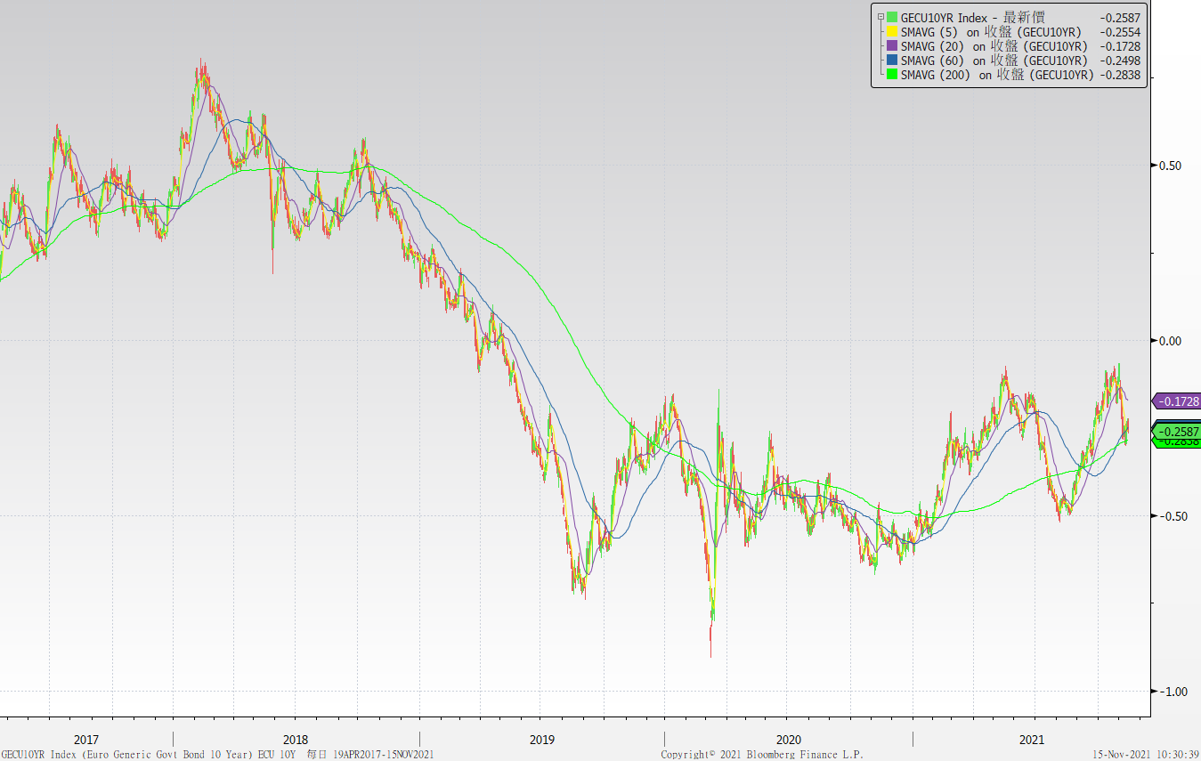
歐債十年期利率走勢圖

Slide 4
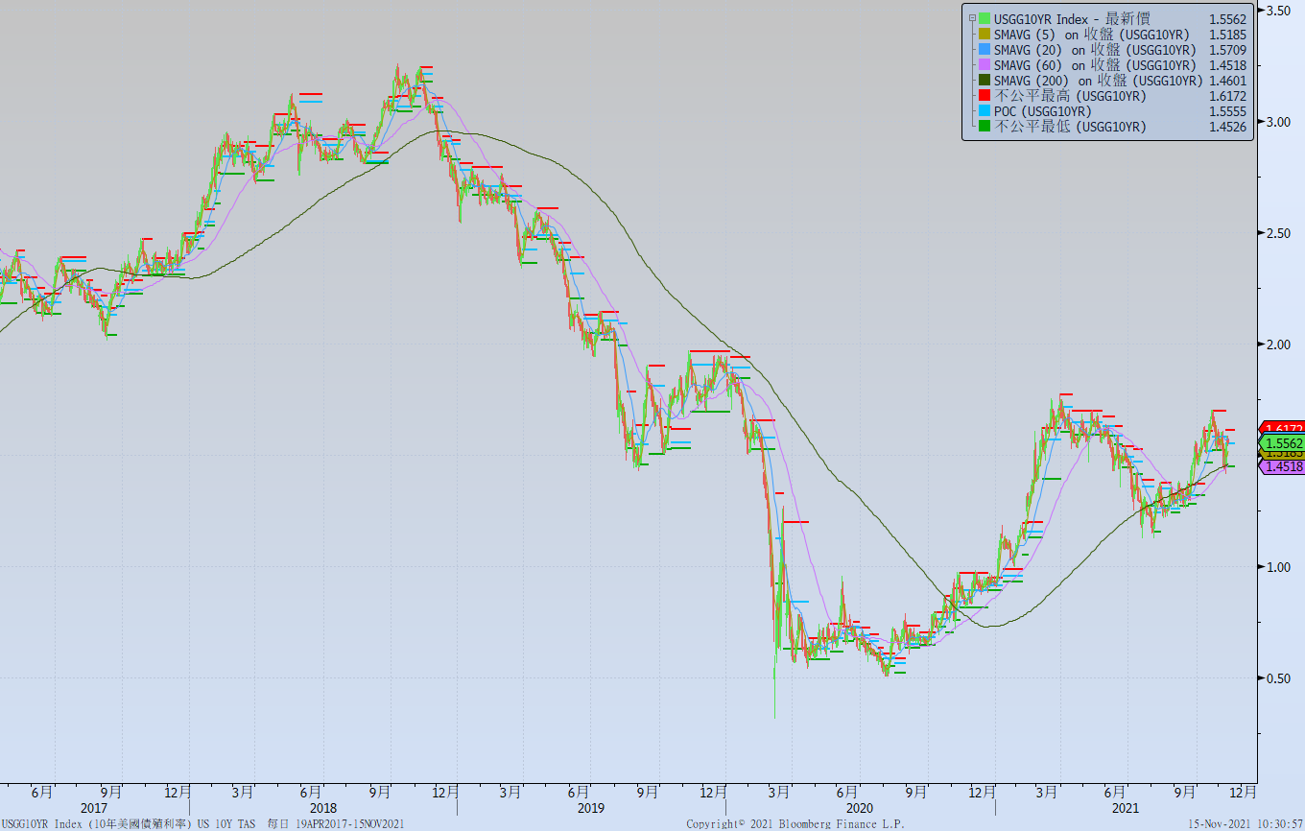
美債十年期利率走勢圖

Slide 5
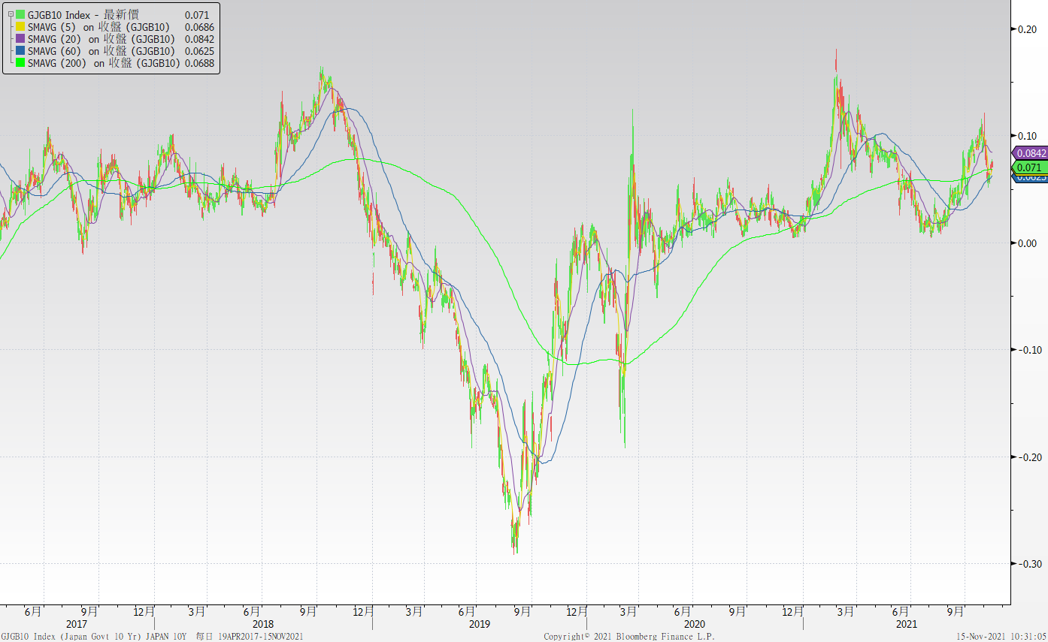
日債十年期利率走勢圖

Slide 6
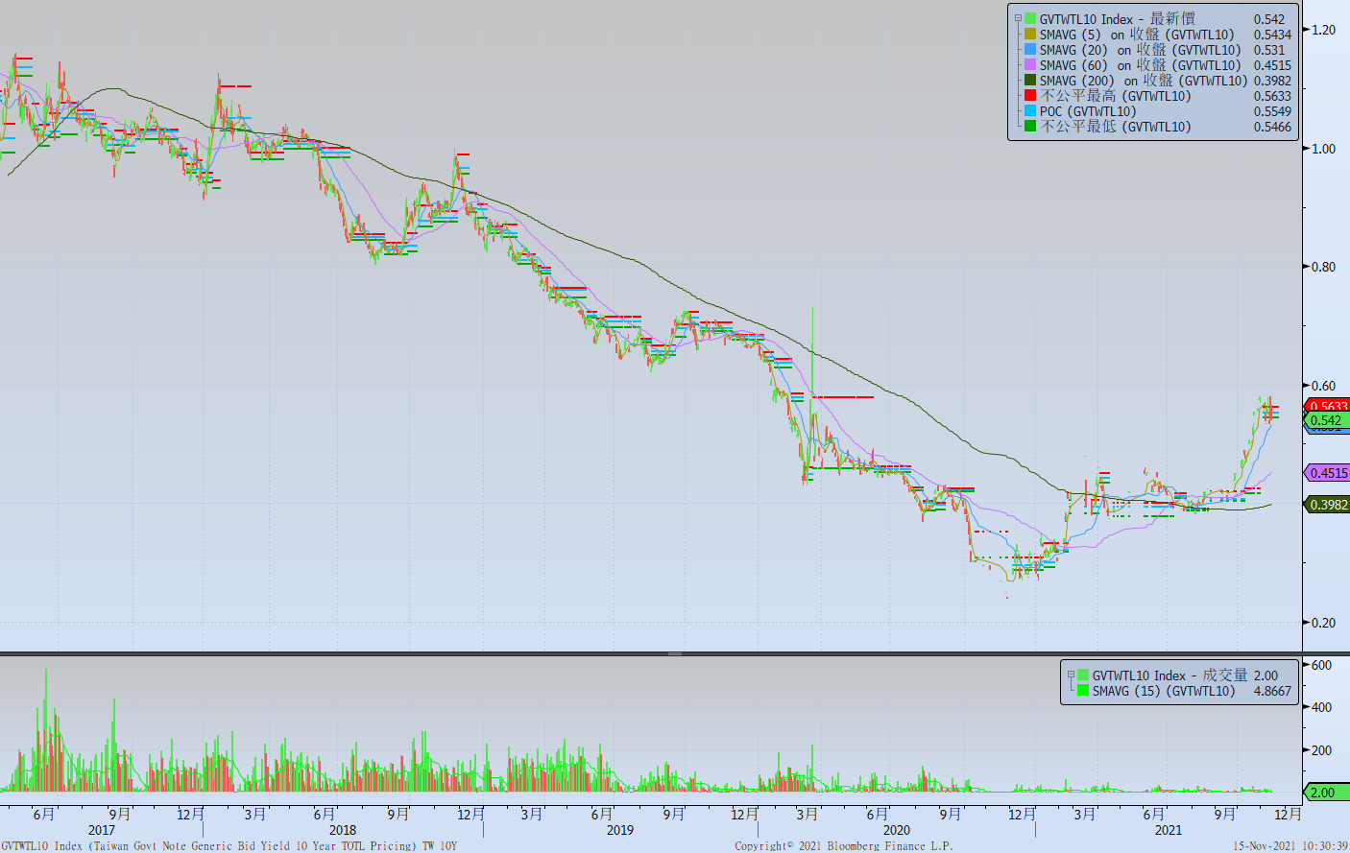
台債十年期利率走勢圖

Slide 7
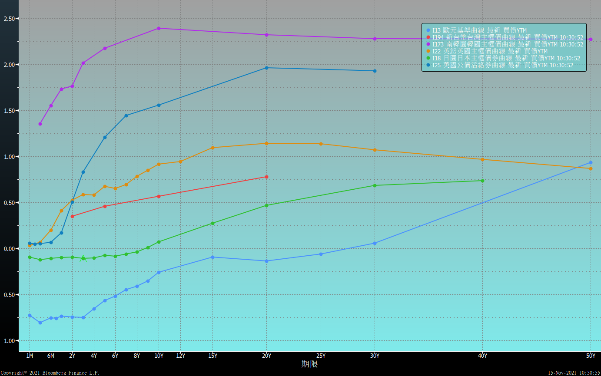
主要國家殖利率曲線

Slide 8
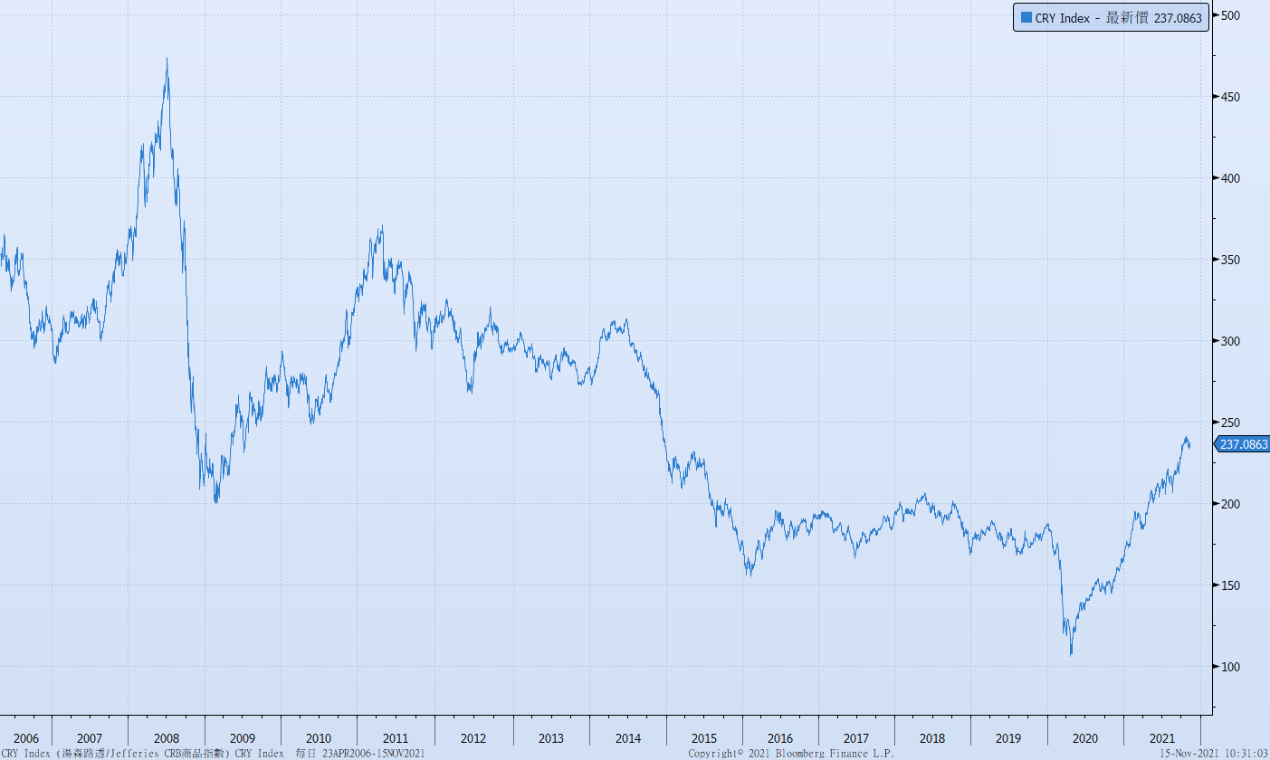
原物料指數

Slide 9
美國GDP成長率

Slide 10
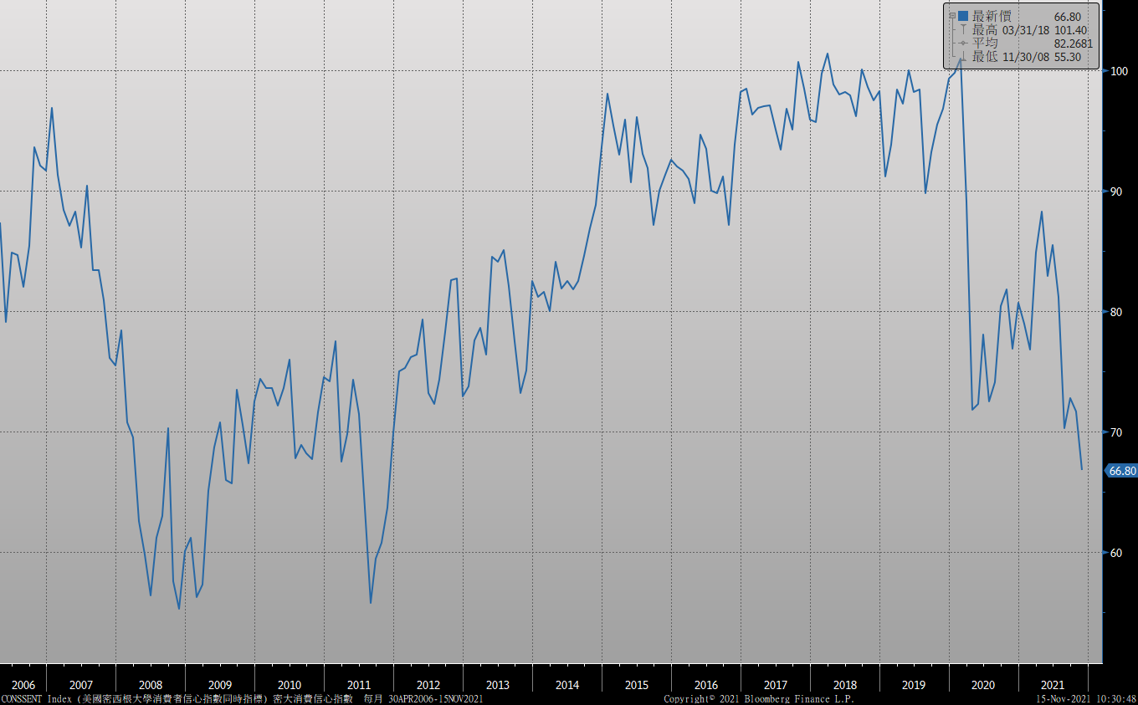
密大消費信心

Slide 11
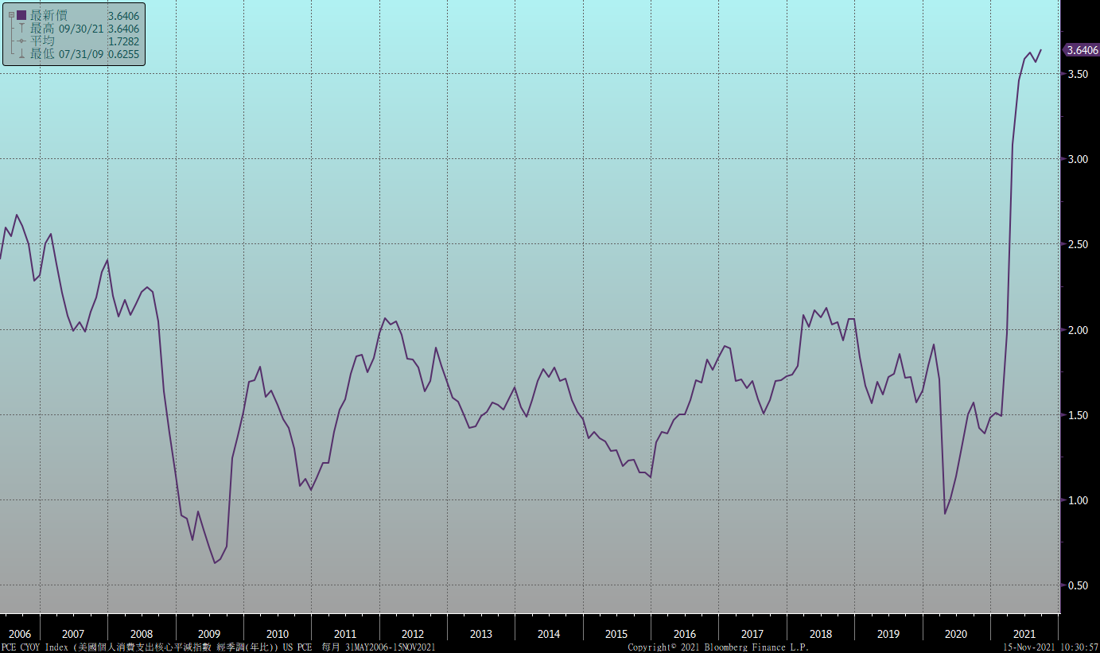
美國個人消費支出核心平減指數 經季調(年比)

Slide 12
美國就業情況

Slide 13
美國非農就業人數

Slide 14
美國新屋及成屋銷售

Slide 15
ISM指數

Slide 16
LIBOR OIS

Slide 17
經濟數據預報

Slide 18
市場展望
從利率走勢看，美債10y利率走勢，月線轉下跌與季線呈上揚的走勢觀之，應處於修正先前過大的漲幅，1.70%關卡尚有支撐，短線上應該會偏向整理格局。
經濟數據方面，即將公布美國10月成屋待完成銷售、10月新屋開工，德國11月IFO企業景氣判斷指數，以及台灣10月外銷訂單等一系列數據。近期市場預期FED明年底升息的時程略有延後，另有基期因素影響，預估明年經濟成長放緩，因此美債利率近來略有下修。台債市場，10y公債利率未能向上測試0.60%關卡，近期漲勢也趨緩。預估台債短期走勢呈現高檔整理格局。

